Slide 1

Patrones de diseño con typescript en el mundo real
@ivanirega & @cbastospc

Slide 2



@cbastospc
@ivanirega
Carlos Bastos
Iván Reinoso

Slide 3


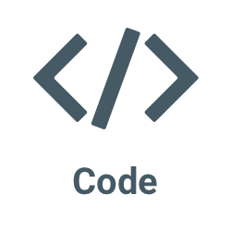


¿Qué es un patrón?
A)
B)
C)

Slide 4
¿Qué es un patrón?
Wikipedia:
Los patrones de diseño son unas técnicas para resolver problemas comunes en el desarrollo de software y otros ámbitos referentes al diseño de interacción o interfaces.
Un patrón de diseño resulta ser una solución a un problema de diseño. Para que una solución sea considerada un patrón debe poseer ciertas características. Una de ellas es que debe haber comprobado su efectividad resolviendo problemas similares en ocasiones anteriores. Otra es que debe ser reutilizable, lo que significa que es aplicable a diferentes problemas de diseño en distintas circunstancias.
Notes:
¡Cuidado! Los patrones son sólo una herramienta que tenemos disponible para diseñar nuestro software: nos ayudan a mejorar la calidad de nuestro código favoreciendo puntos como la mantenibilidad, desacoplamiento y extensibilidad de éste, basada en la experiencia de otras personas que ya los aplicaron antes. Pero esto no quiere decir que debamos aplicar patrones a todo el código que desarrollamos, hay casos en los que no aplican.

Slide 5


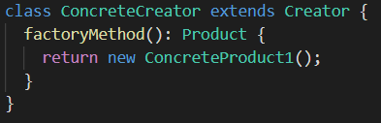


Factory method
teoría
implements
extends
creates
Notes:
¿Por qué aplicamos este patrón?
Encapsulación: El cliente no conoce ni depende de la lógica de creación de los objetos. Esta creación se delega a las subclases (ConcreteCreators).
Extensibilidad: Siguiendo el principio de open-close, podemos añadir un nuevo ConcreteProduct con solo cumplir la interfaz, sin tener que modificar los productos existentes.
Versatilidad: Podemos intercambiar facilmente un ConcreteCreator por otro.

Slide 6
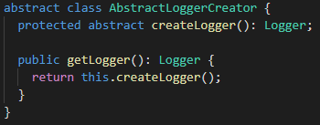

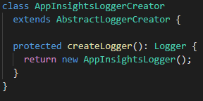
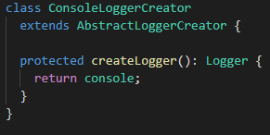
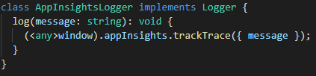
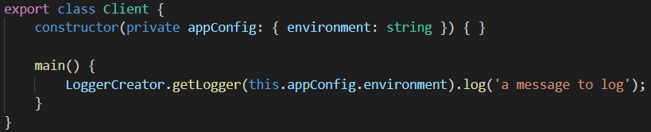
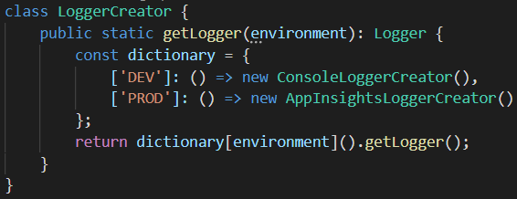
Factory method
realidad
implements
extends
extends
creates
creates
creates
Usage:

Slide 7

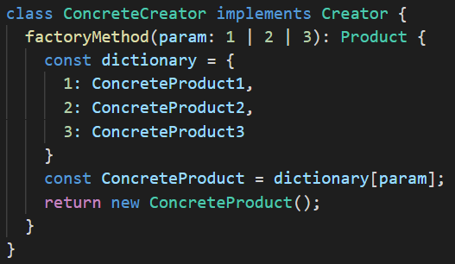
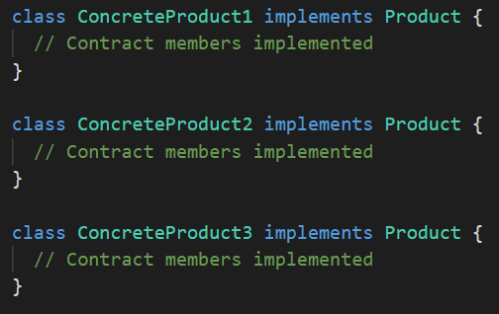
Factory method (with params)
teoría
implements
implements
creates

Slide 8


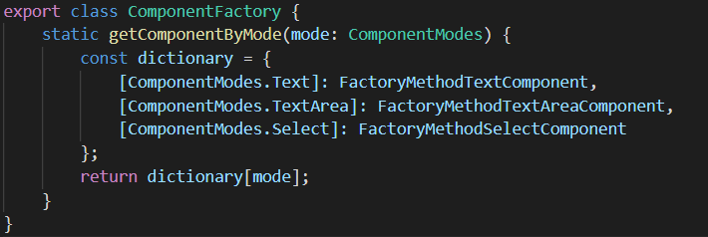


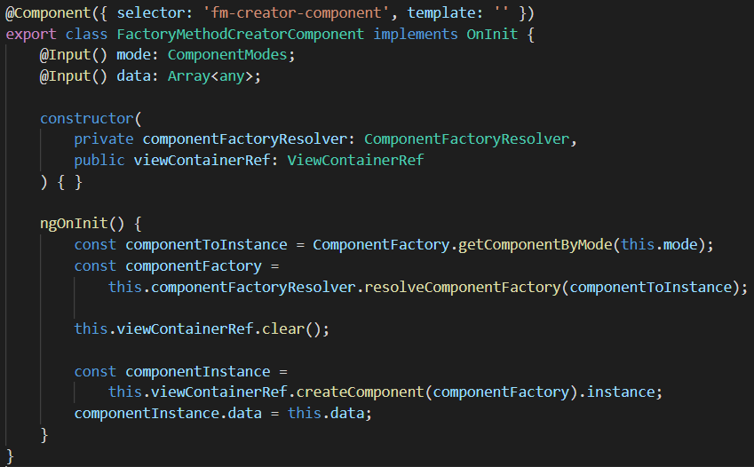
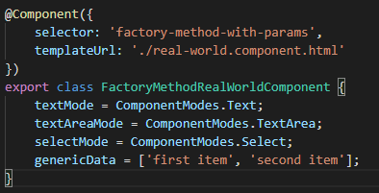
Factory method (with params)
realidad
implements
creates
gets
Usage:

Slide 9
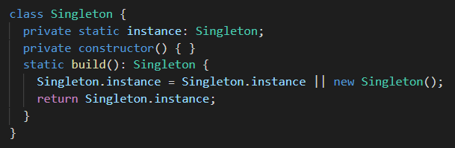

Singleton
teoría
creates
Notes:
¿Por qué aplicamos este patrón?
Permite crear una única instancia de un determinado objeto.
Conseguimos un punto común centralizado, pudiendo acceder a él desde distintos puntos de nuestro sistema.
Ahorramos instancias innecesarias.
Debemos tener cuidado al usar un singleton, si se modifica desde distintas partes del sistema sin orden establecido, obtendremos valores y resultados no esperados.

Slide 10
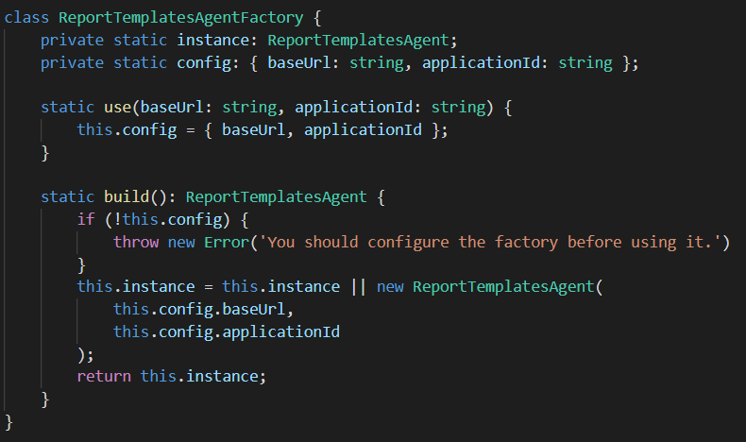
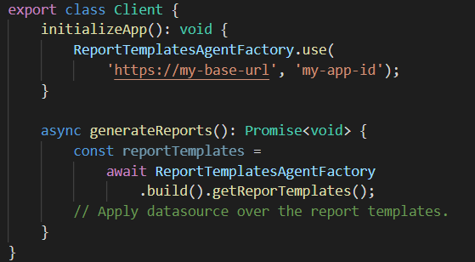
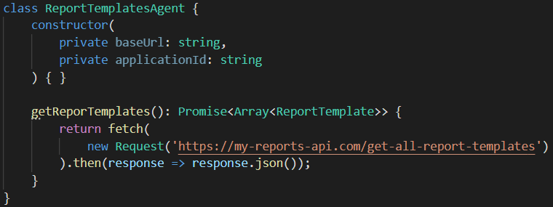
Singleton
realidad
Usage:
creates

Slide 11

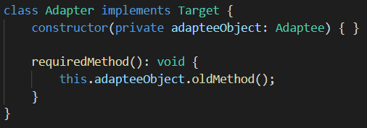


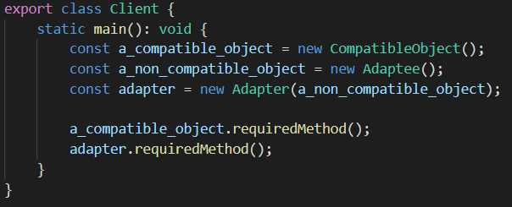
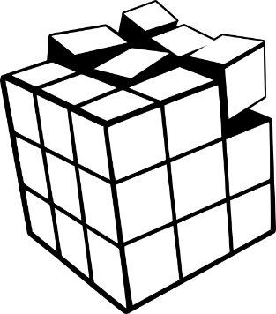
Adapter
teoría
inherits
inherits
adapts
Usage:
Notes:
¿Por qué aplicamos este patrón?
Hace compatibles dos interfaces que a priori no lo son.
Nos da la opción de encapsular clases o componentes que sean muy cambiantes, protegiendo al resto del sistema ante dichos cambios.

Slide 12
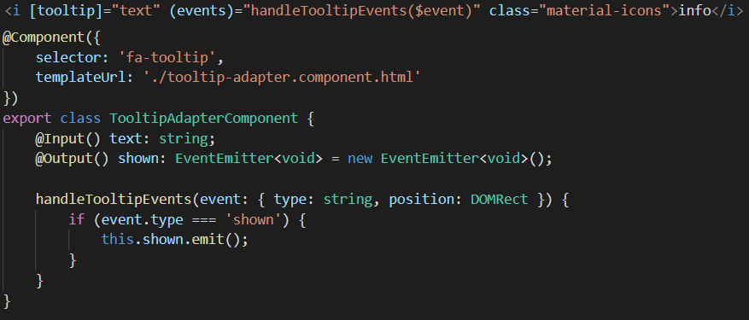


Adapter
realidad
calls
ng2-tooltip-directive
Usage:

Slide 13
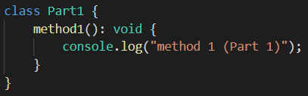
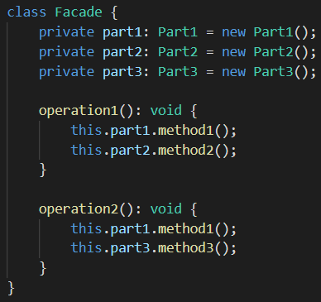
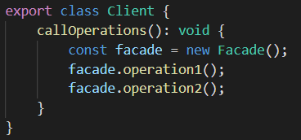


Facade
teoría
calls
calls
calls
calls
Notes:
¿Por qué aplicamos este patrón?
Encapsulación: El cliente no conoce ni depende de la implementación interna de cada operación, solo depende de la inferfaz expuesta por la fachada.
Versatilidad: Podemos cambiar los subsistemas o módulos implicados en cada operación sin romper la compatibilidad con el cliente. Incluso podríamos cambiar la fachada siempre que cumpliera la misma interfaz.

Slide 14
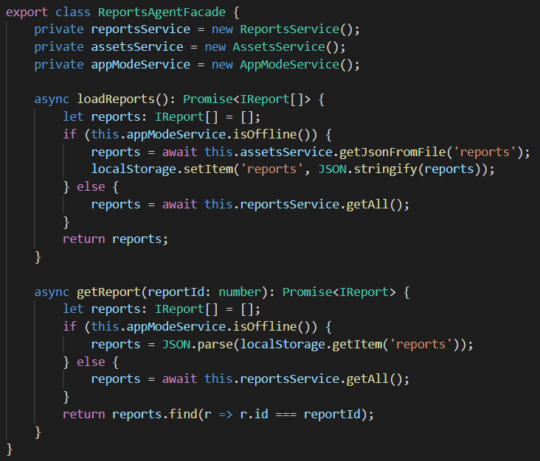
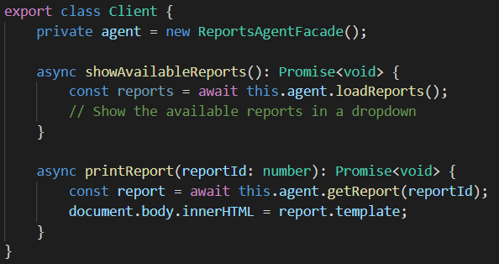
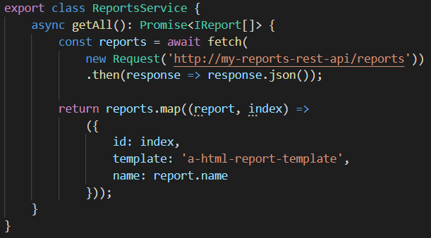
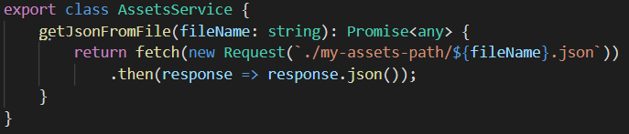
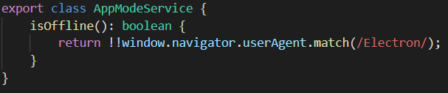
Facade
realidad
calls
calls
calls
calls

Slide 15

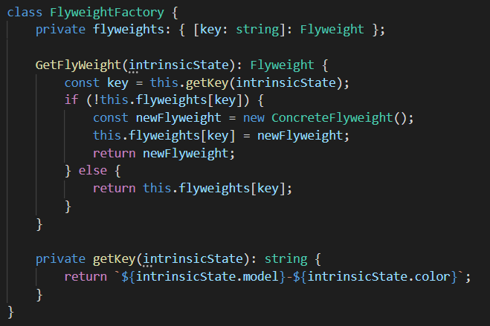

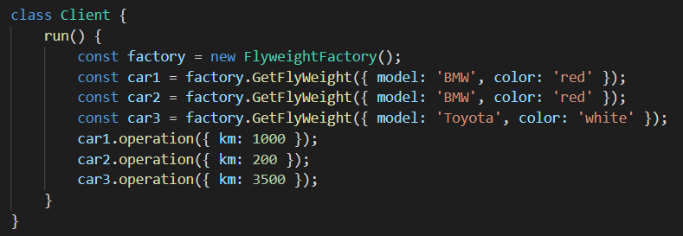
Flyweight
teoría
implements
creates and stores
Usage:
Notes:
¿Por qué aplicamos este patrón?
Reduce el número de instancias, ahorrando memoria y mejorando el rendimiento en consecuencia.
Centralizamos el estado de múltiples objetos virtuales.

Slide 16

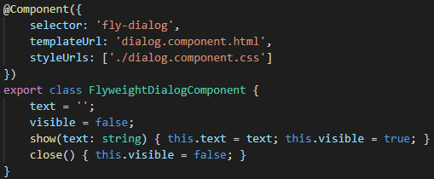


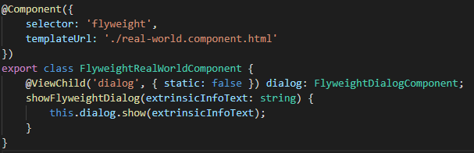
Flyweight
realidad
has 1..n
Extracting intrinsic (the dialog) and extrinsic (the info text) properties:
has

Slide 17

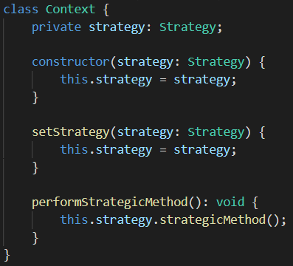
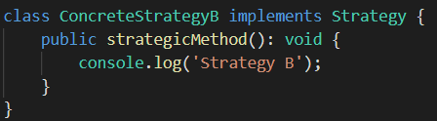
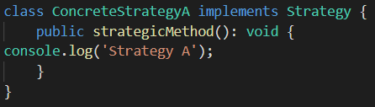
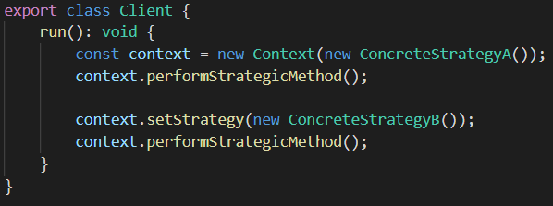
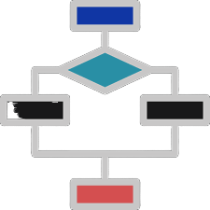
Strategy
teoría
implements
implements
executes
Usage:
Notes:
¿Por qué aplicamos este patrón?
Se delega la implementación interna del comportamiento a las subclases de las distintas estrategias.
Podemos variar esta estrategia o comportamiento de forma dinámica.
Debemos tener en cuenta que el cliente debe conocer las estrategias existentes y deberemos crear tantos objetos como estrategias queramos utilizar.

Slide 18

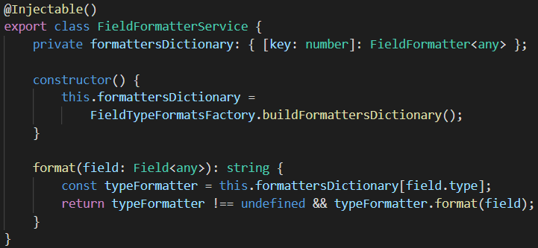
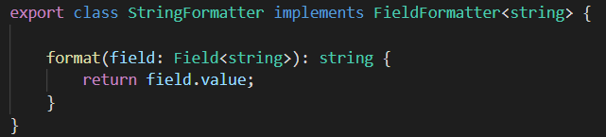
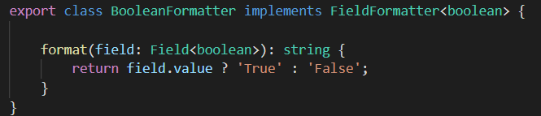
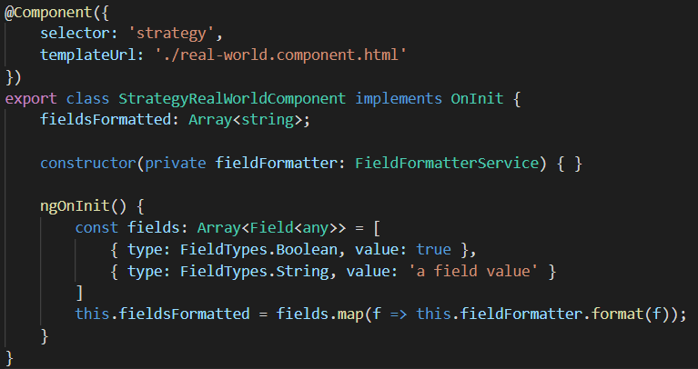
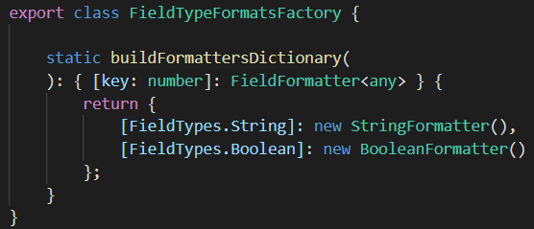
Strategy
realidad
implements
executes
gets
Usage

Slide 19
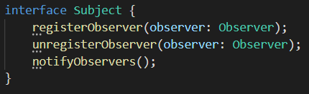

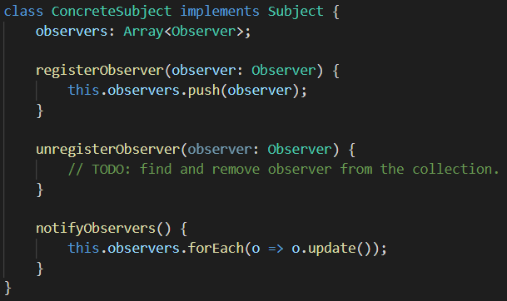

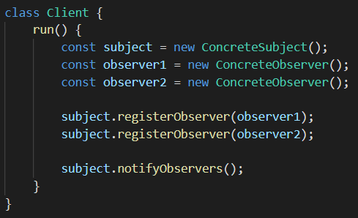
Observer
teoría
implements
implements
notifies
Usage:
registers
Notes:
¿Por qué aplicamos este patrón?
Desacoplamos totalmente los objetos, los observers no saben nada de los subjects u observables.
No estamos atados a un orden concreto de notificación a nuestros observers.

Slide 20


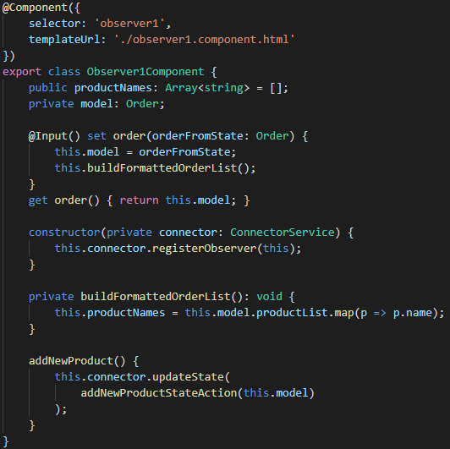


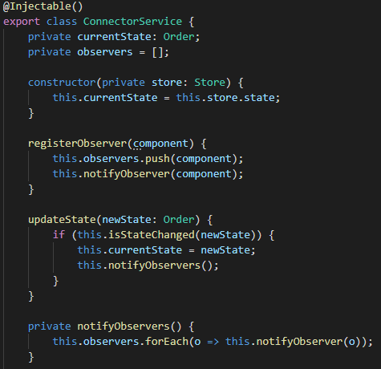
Observer
realidad
notifies
registers and updates

Slide 21
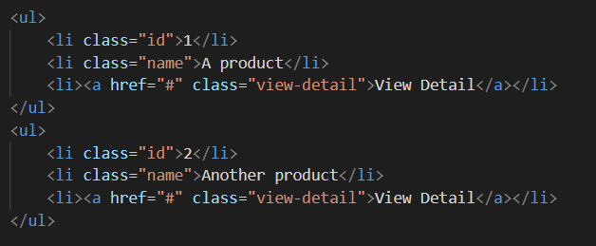
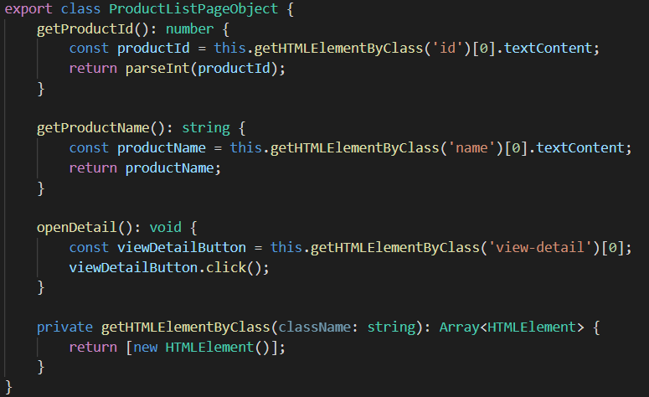

Page-Object
teoría
reads and interacts
calls
Notes:
¿Por qué aplicamos este patrón?
Reducimos el acoplamiento de los tests con la interfaz. Si cambiáramos la interfaz, podríamos mantener los mismos tests y solo adaptar la forma en que el page-object lee o interactua con los elementos de la interfaz.
Obtenemos un código mucho más legible y mantenible.

Slide 22



Page-Object
realidad
reads and interacts
calls

Slide 23
¿Preguntas?

Slide 24
¡Muchas gracias!
@ivanirega & @cbastospc

Slide 25
Y aún hay más…

Slide 26



Builder
teoría
creates
returns
Notes:
¿Por qué aplicamos este patrón?
Encapsula el proceso de creación de objetos complejos, reduciendo el acoplamiento.
Permite construir los objetos en distintos pasos (al contrario que Factory method).
Se puede reutilizar el mismo builder en distintos directores o clientes.

Slide 27



Builder
realidad
creates
returns

Slide 28



Prototype
teoría
implements
Usage:
Notes:
¿Por qué aplicamos este patrón?
Permite crear objetos de forma dinámica, a pesar de no saber su tipo concreto.
Permite crear objetos de una forma eficiente mediante copia, cuando por ejemplo tenemos una jerarquía compleja de clases.
No deberíamos aplicar este patrón cuando esta copia no es eficiente.

Slide 29


Prototype
realidad
calls
calls
calls

Slide 30



Composite
teoría
extends
extends
Notes:
¿Por qué aplicamos este patrón?
Permite al cliente utilizar objectos individuales o compuestos de forma uniforme, mediante la interfaz o clase abstracta que deben implementar.
Nos evita tener que crear otra abstracción más que represente un conjunto de objetos individuales.

Slide 31





Composite
realidad
implements
implements
implements
has
has
Usage:

Slide 32




Mediator
teoría
implements
implements
calls
calls
Notes:
¿Por qué aplicamos este patrón?
Reduce los acoplamientos entre objetos.
Centraliza la logica del sistema, haciendolo más mantenible.
Simpifica y reduce las acciones y los mensajes enviados entre objetos.

Slide 33
Mediator
realidad
updates
calls
calls
updates

Slide 34




Memento
teoría
remembers
creates and restores
Usage:
Notes:
¿Por qué aplicamos este patrón?
Mantenemos el estado interno del objeto encapsulado y oculto a sus consumidores.
Obtenemos la capacidad de restaurar o evaluar un estado anterior.

Slide 35

Memento
realidad
updates
updates

Slide 36



Model View ViewModel
teoría
contains
shows
calls
Notes:
¿Por qué aplicamos este patrón?
Permite desacoplar la interfaz (View) del modelo (datos) y de la lógica/negocio (ViewModel).
De esta forma, un diseñador puede trabajar en la interfaz sin depender en la mayoría de las ocasiones del desarrollador.
Reduciendo este acoplamiento, también evitamos por ejemplo que cambios en el modelo afecten directamente a la interfaz.
Podemos cambiar una interfaz por otra o un ViewModel por otro sin afectar al resto de componentes.

Slide 37



Model View ViewModel
realidad
shows
calls
contains

